Slide 1


Информационная платформа «Будь в курсе»
Презентация проекта
Томск, 2017

Slide 2

Проблема и целевая аудитория
Проблема: отсутствует эффективная система коммуникации между организациями обеспечивающими социальную поддержку и нуждающимися гражданами.
Целевая аудитория: люди с ограниченными возможностями Томской области.
Информационная платформа «Будь в курсе»

Slide 3
Цель и задачи проекта
Облегчить поиск необходимой информации для людей с ограниченными возможностями и процесс обратной связи с такими людьми для работников социальных организаций.
Задачи:
Разработка специализированной информационной системы
Внедрение и тестирование на базе одной из соц. служб-партнеров
Распространение системы на социальные службы региона.
Информационная платформа «Будь в курсе»

Slide 4





Технологический стек
Java
WPF and Prism
Информационная платформа «Будь в курсе»

Slide 5
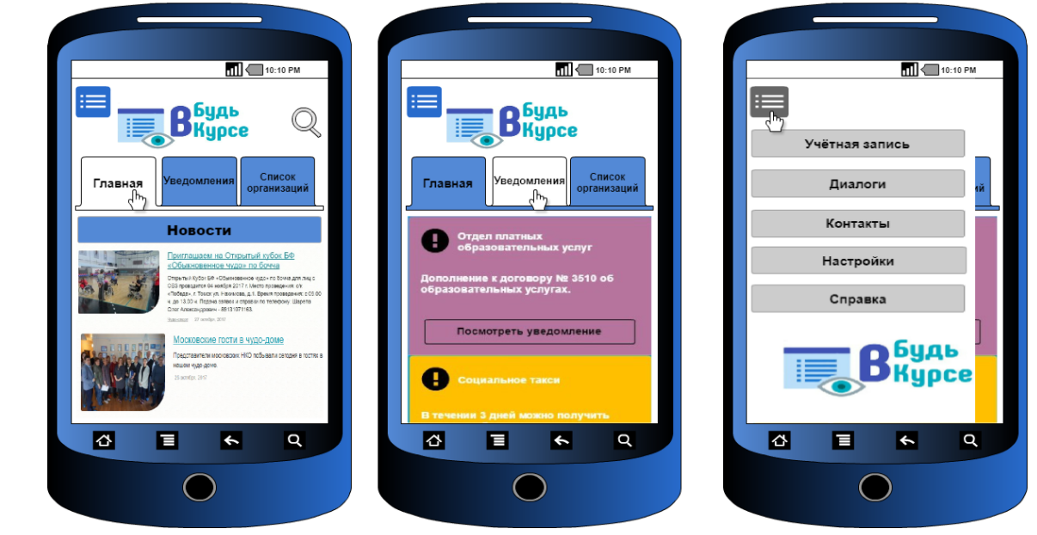
Макет мобильного приложения
Информационная платформа «Будь в курсе»

Slide 6
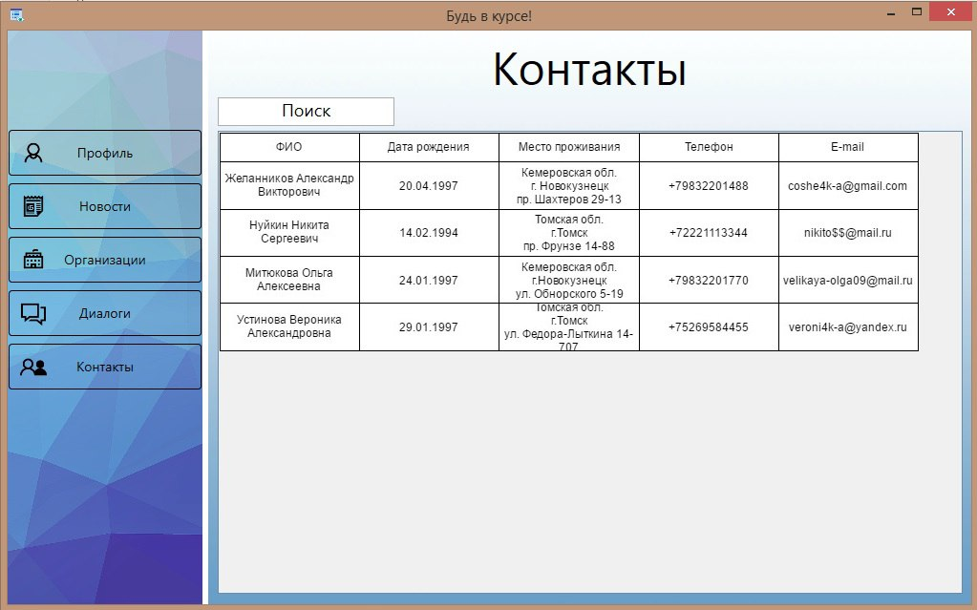
Макет приложения для ПК
Информационная платформа «Будь в курсе»

Slide 7
Планируемые результаты
Качественные результаты:
Повышение осведомленности людей с ограниченными возможностями об актуальной информации
Улучшение обратной связи
Количественные результаты:
Охват целевой группы не менее 1000 пользователей (70 тыс. потенциальных пользователей в Томской области)
Работа с 3 организациями-партнерами и более
Привлечение не менее 5 волонтеров для сопровождения программного продукта
Информационная платформа «Будь в курсе»

Slide 8
Возможные партнеры проекта
Районные органы социальной защиты
Отдел опеки и попечительства
Главное бюро медико-социальной экспертизы по Томской области
ВОИ (Всероссийское общество инвалидов)
«Обыкновенное чудо»
Информационная платформа «Будь в курсе»

Slide 9
Спасибо за внимание

